Slide 1
Recalage automatique Motion Capture et vidéo
Thomas Bonte, Marc Brun, Mona Buisson-Fenet,
Clément Cadet, Mathias Corsia, Pierre-Nicolas Piquin

Slide 2
Plan
Objectif et données initiales
Recalage temporel
Recalage spatial
Résultats

Slide 3
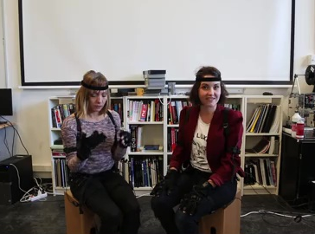
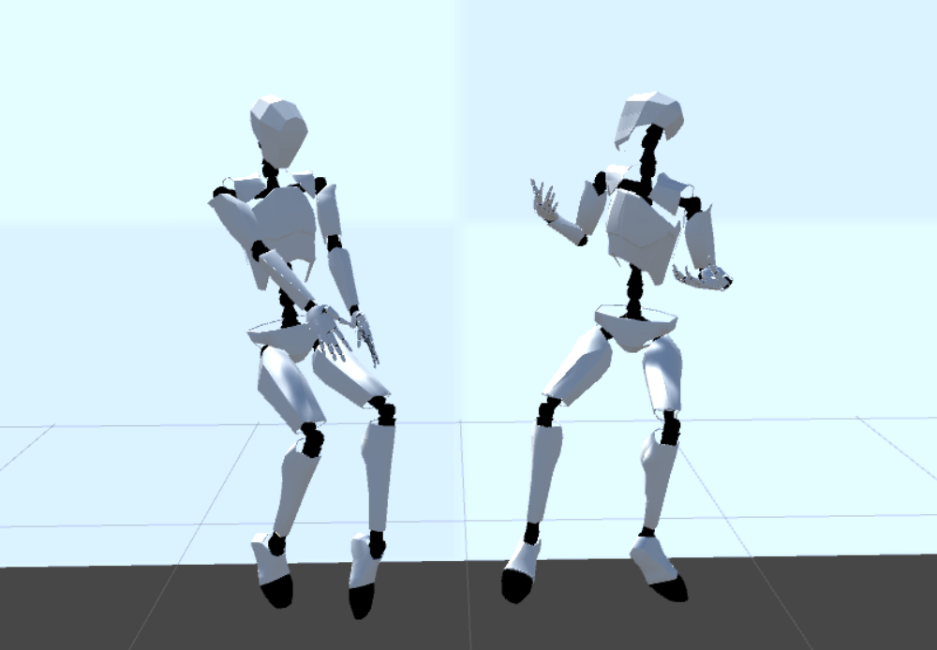
I – Objectif et données initiales
Effectuer le recalage temporel et spatial entre
… et des données de capteurs
MoCap (Motion Capture)
une vidéo…

Slide 4
I – Objectif et données initiales
Une vidéo et les positions MoCap associées des mains, des avant-bras, des bras, de la tête, de la nuque, des épaules, du buste et du bassin, pour chaque personne.
Pour la vidéo : une analyse par la bibliothèque OpenPose donne les positions 2D de points caractéristiques (dont ceux cités ci-dessus) dans deux fichier .csv.
Pour les données MoCap : deux fichiers .fbx lisibles par Unity, qui exporte ces données en deux fichier .csv de positions 3D.
ICI CAPTURE ECRAN DU RESULTAT D OPEN POSE SUR NOTRE VIDEO

Slide 5
II - Recalage temporel

Slide 6
III - Recalage spatial
Recaler un nuage de points MoCap 3D avec des données vidéo 2D
Proposition : projeter les données 3D sur le plan des données 2D, en déterminant la translation et la rotation optimales entre les deux nuages de points
Nécessité de comparer deux nuages de points pris au même instant
Utilisation des résultats du recalage temporel pour déterminer le delta temporel entre les deux séquences
Echantillonnage entre la vidéo (25 fps) et les données MoCap (120 fps) et sélection d’une dizaine de frames qui permettront de déterminer translation et rotation optimales

Slide 7
III – Recalage spatial
Deux étapes appliquées aux frames sélectionnées :
Faire correspondre un même point caractéristique, l’épaule gauche par exemple. → Translation
Chercher le meilleur angle par un processus itératif. A chaque étape faire la rotation d’un angle, projeter les points 3D sur le plan des personnes (défini par la verticale et les deux bassins), et calculer la distance euclidienne entre les points caractéristiques des deux nuages. Sélectionner l’angle qui minimise celle-ci. → Rotation
Cette rotation et cette translation seront appliquées aux nuages de points MoCap à tout instant.
Ces nouveaux nuages de points seront enfin affichés, sous Unity, au-dessus de la vidéo d’origine.

Slide 8
IV - Résultats

